Slide 1
ΕΤΑΙΡΙΚΟΙ ΜΕΤΑΣΧΗΜΑΤΙΣΜΟΙ
- ΟΡΙΖΟΝΤΙΕΣ & ΚΑΘΕΤΕΣ ΜΟΡΦΕΣ ΣΥΝΕΡΓΑΣΙΑΣ ΕΤΑΙΡΕΙΩΝ ΜΕΣΩ ΕΞΩΤΕΡΙΚΗΣ ΑΝΑΠΤΥΞΗΣ
ΜΟΡΦΕΣ-ΚΙΝΗΤΡΑ-ΔΙΑΔΙΚΑΣΙΕΣ-ΑΠΟΤΙΜΗΣΗ ΕΤΑΙΡΕΙΩΝ
Δημήτρης Κάμπης, 2025

Slide 2


Slide 3


ΕΤΑΙΡΙΚΟΙ ΜΕΤΑΣΧΗΜΑΤΙΣΜΟΙ & ΑΠΟΤΙΜΗΣΕΙΣ ΕΤΑΙΡΕΙΩΝ – ΣΚΟΠΟΙ ΜΑΘΗΜΑΤΟΣ:
  ΚΑΤΑΝΟΗΣΗ ΤΩΝ ΜΟΡΦΩΝ ΕΤΑΙΡΙΚΩΝ ΜΕΤΑΣΧΗΜΑΤΙΣΜΩΝ ΩΣ ΕΡΓΑΛΕΙΩΝ ΣΤΡΑΤΗΓΙΚΩΝ ΑΠΟΦΑΣΕΩΝ ΓΙΑ ΚΑΘΕ ΜΟΡΦΗ ΕΠΙΧΕΙΡΗΣΗΣ ΑΝΕΞΑΡΤΗΤΩΣ ΣΤΑΚΩΔ
  ΕΚΜΑΘΗΣΗ ΤΗΣ ΔΙΑΔΙΚΑΣΙΑΣ ΥΛΟΠΟΙΗΣΗΣ ΕΤΑΙΡΙΚΩΝ ΜΕΤΑΣΧΗΜΑΤΙΣΜΩΝ Α-Ζ
  ΚΙΝΗΤΡΑ – ΑΝΑΜΕΝΟΜΕΝΑ ΑΠΟΤΕΛΕΣΜΑΤΑ – ΠΡΟΫΠΟΘΕΣΕΙΣ ΕΠΙΤΥΧΙΑΣ
  ΣΗΜΑΝΤΙΚΟΤΗΤΑ ΕΤΑΙΡΙΚΩΝ ΜΕΤΑΣΧΗΜΑΤΙΣΜΩΝ ΓΙΑ ΤΗΝ ΕΛΛΗΝΙΚΗ ΟΙΚΟΝΟΜΙΑ ΚΑΙ ΔΥΝΑΤΟΤΗΤΕΣ/ΤΕΧΝΙΚΕΣ ΠΡΟΣΕΛΚΥΣΗΣ ΕΠΕΝΔΥΤΩΝ/ΣΥΝΕΡΓΑΖΟΜΕΝΩΝ ΕΤΑΙΡΕΙΩΝ

Slide 4


ΕΤΑΙΡΙΚΟΙ ΜΕΤΑΣΧΗΜΑΤΙΣΜΟΙ & ΑΠΟΤΙΜΗΣΕΙΣ ΕΤΑΙΡΕΙΩΝ – ΜΕΘΟΔΟΛΟΓΙΑ ΜΑΘΗΜΑΤΟΣ:
ΕΙΣΑΓΩΓΙΚΟ ΣΗΜΕΙΩΜΑ ΣΤΗ ΘΕΩΡΙΑ ΜΕ ΑΝΑΛΥΤΙΚΕΣ ΣΗΜΕΙΩΣΕΙΣ ΚΑΙ ΒΙΒΛΙΟΓΡΑΦΙΚΕΣ ΑΝΑΦΟΡΕΣ 2023-25
Ο ρόλος των θεσμών/εξωτερικού περιβάλλοντος.
Απρόβλεπτα γεγονότα & εξελίξεις σε επίπεδο εθνικό/υπερεθνικό, κλαδικό/οικονομίας.
Το οικοσύστημα και η κουλτούρα κάθε κλάδου.
Η δυνατότητα πολλαπλών επιλογών χρήσης των Σ.Π.
Η δυνατότητα λειτουργίας με χαμηλό νεκρό σημείο λειτουργίας

Slide 5
Σύνοψη Βασικών Πληροφοριών για την κατανόηση των Εταιρικών Μετασχηματισμών σήμερα (1/2)
10 εταιρείες του S&P 500 έχουν ρευστότητα άνω του $1,4τρις δολ και 4 εταιρείες του NASDAQ market cap over $10 trillion
Η SEC (Επιτροπή Κεφαλαιαγοράς) εξέδωσε μια εκπληκτική εντολή την 6/03/2024, αναβάλλοντας την εφαρμογή του άνευ προηγουμένου κανόνα δημοσιοποίησης της κλιματικής αλλαγής.
Πληθωρισμός, Αύξηση Επιτοκίων Στεγαστικών Δανείων και Ρευστοποιήσεις στις αγορές μετοχών λειτουργούν ως «Γκριζος Ρινόκερος στο Δωμάτιο των Επιχειρήσεων» επιζητώντας άμεσες λύσεις
Το διεθνές κεφάλαιο επενδύει με βάση συγκεκριμένη στρατηγική διαφοροποίησης κινδύνου, διασφάλισης πηγών εφοδιαστικής αλυσίδας, είσοδο σε νέες αγορές, αποκλεισμό ανταγωνισμού, απόκτηση ψηφιακής υπεροχής και πρόσβασης σε data (min size of investment $1bil).

Slide 6
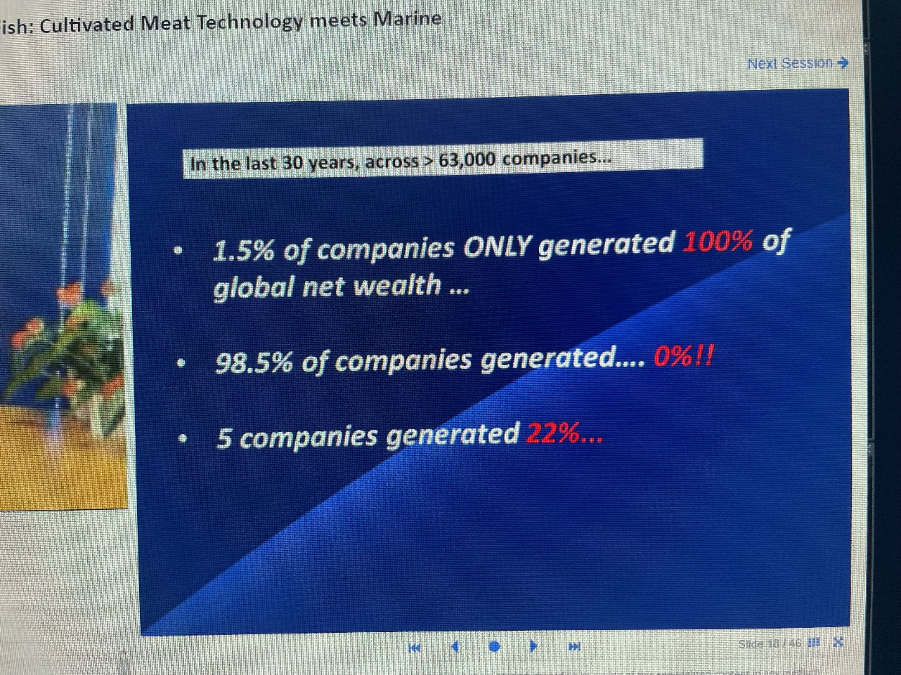
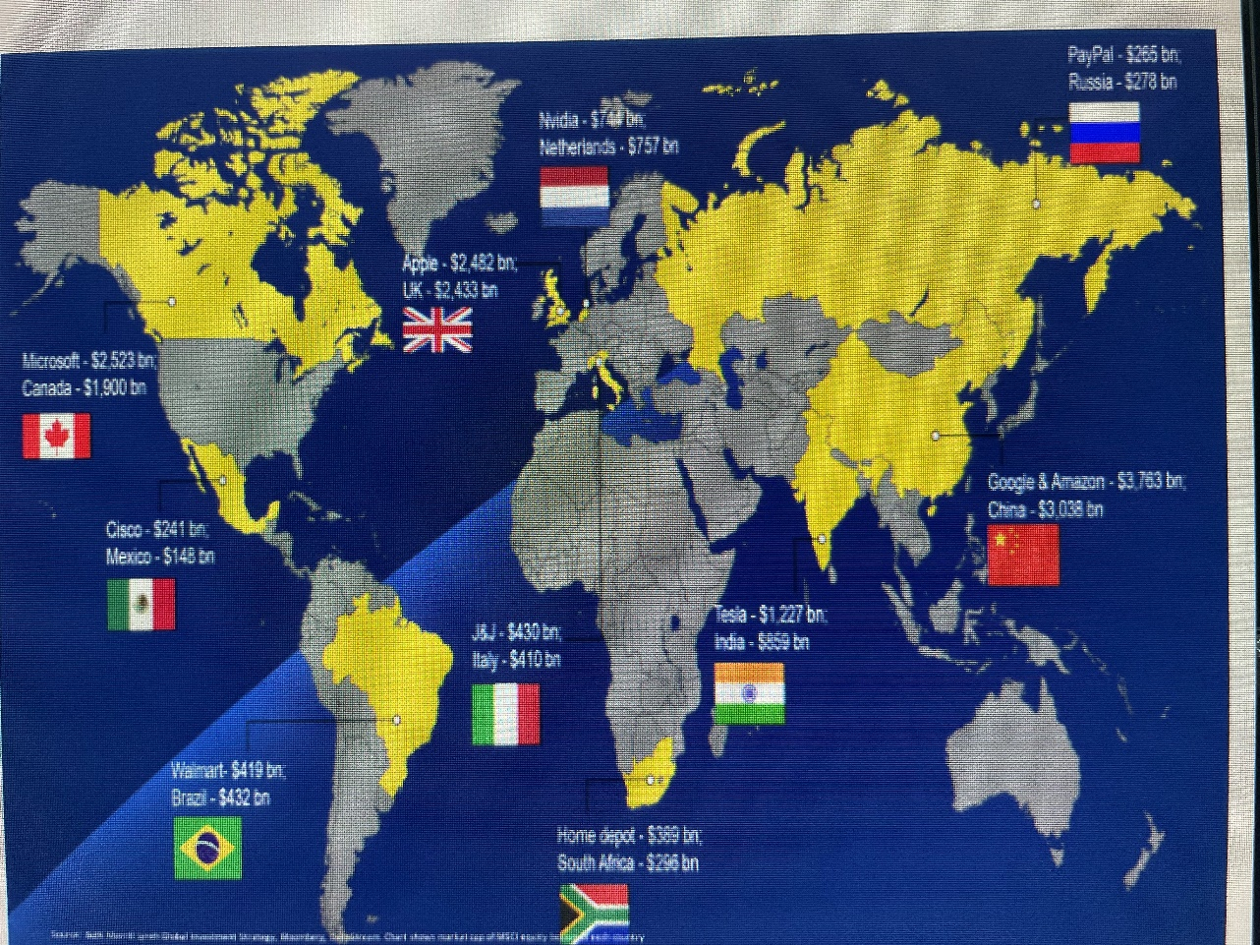
Κατανοώντας την παγκόσμια οικονομία....

Slide 7
Σύνοψη Βασικών Πληροφοριών για την κατανόηση των Εταιρικών Μετασχηματισμών σήμερα (2/2)
Για την Ελληνική Οικονομία αποτελούν μονόδρομος οι Ενοποιήσεις/Συγχωνεύσεις Εταιρειών για τη δημιουργία βιώσιμου μεγέθους εταιρειών καθώς και τα LBO για τις πιστώτριες τράπεζες για τη διασφάλιση της αποπληρωμής των επισφαλών δανείων τους.
Με βάση μελέτη του HBR το 70-90% των Εταιρικών Μετασχηματισμών αποτυγχάνει γιατί χάνουν τον στόχο τους και δεν επενδύουν στην post-agreement period.
H Αξιολόγηση εξεταζόμενων και υλοποιούμενων Εταιρικών Μετασχηματισμών γίνεται επι τη βάση χρηματοοικονομικών κριτηρίων αγνοώντας στη πλειοψηφία το ρόλο της στρατηγικής, του ανθρώπινου παράγοντα και των ιδιαιτεροτήτων των σχέσεων πελάτη – επιχείρησης.
Ποιά είναι η «ενδεικνυόμενη διαδικασία» λήψης απόφασης εταιρικού μετασχηματισμού – πως διασφαλίζονται τα συμβαλλόμενα μέρη – ποιός ο ρόλος σας και τι πρέπει να γνωρίζετε για να διαχειριστείτε τον συνολικό κίνδυνο και να πετύχει ένας εταιρικός μετασχηματισμός?

Slide 8
ΑΠΑΙΤΟΥΜΕΝΕΣ ΠΡΟΔΡΟΜΕΣ ΕΝΕΡΓΕΙΕΣ ΕΝΟΣ ΕΤΑΙΡΙΚΟΥ ΜΕΤΑΣΧΗΜΑΤΙΣΜΟΥ

Slide 9
ΜΟΡΦΕΣ ΣΥΝΕΡΓΑΣΙΑΣ ΕΤΑΙΡΕΙΩΝ/ΚΙΝΗΤΡΑ
ΣΥΝΟΠΤΙΚΟΣ ΠΙΝΑΚΑΣ ΜΟΡΦΩΝ & ΚΙΝΗΤΡΩΝ ΣΥΝΕΡΓΑΣΙΩΝ

Slide 10
Μορφές Συνεργασιών – εταιρικοί μετασχηματισμοί
ΜΟΡΦΕΣ ΕΤΑΙΡΙΚΩΝ ΜΕΤΑΣΧΗΜΑΤΙΣΜΩΝ/ ΚΡΙΤΗΡΙΑ ΧΑΡΑΚΤΗΡΙΣΤΙΚΩΝ | ΜΕΓΕΘΟΣ ΕΤΑΙΡΕΙΩΝ {SIZE OF FIRMS} | ΑΝΤΙΚΕΙΜΕΝΟ ΕΤΑΙΡΕΙΩΝ { STANDARD INDUSTRIAL CLASSIFICATION - ΣΤΑΚΩΔ) | ΑΝΤΙΛΗΨΗ ΜΑΝΑΤΖΜΕΝΤ {MANAGEMENT PERCEPTION} | ΚΙΝΗΤΡΑ ΣΥΝΕΡΓΑΣΙΑΣ {MOTIVES OF COOPERATION} | ΝΟΜΙΚΗ ΜΟΡΦΗ ΠΡΙΝ ΚΑΙ ΜΕΤΑ {LEGAL FORM OF INVOLVED ENTITIES PRIOR AND AFTER M&A ACTIVITY} | ΠΡΟΫΠΟΘΕΣΕΙΣ ΕΠΙΤΥΧΙΑΣ ΜΕΤΑ ΤΗΝ ΟΛΟΚΛΗΡΩΣΗ ΤΟΥ ΕΤΑΙΡΙΚΟΥ ΜΕΤΑΣΧΗΜΑΤΙΣΜΟΥ {CONDITIONS PRECEDENT FACTORS FOR A SUCCESSFUL POST M&A OUTCOME}
ΕΝΟΠΟΙΗΣΕΙΣ ΕΤΑΙΡΕΙΩΝ {MERGERS} | ΠΑΡΟΜΟΙΟ | ΟΡΙΖΟΝΤΙΑ ΑΝΑΠΤΥΞΗ - ΙΔΙΟ ΣΤΑΚΩΔ | ΠΑΡΟΜΟΙΑ ΜΕ ΚΟΙΝΗ ΑΝΤΙΛΗΨΗ ΑΝΤΙΜΕΤΩΠΙΣΗΣ ΘΕΜΑΤΩΝ | ΟΙΚΟΝΟΜΙΕΣ ΚΛΙΜΑΚΑΣ/ΜΕΙΩΣΗ ΜΕΣΟΥ ΟΡΙΑΚΟΥ ΚΟΣΤΟΥΣ/ΑΥΞΗΣΗ ΑΝΤΑΓΩΝΙΣΤΙΚΟΤΗΤΑΣ | ΔΥΟ ΑΝΕΞΑΡΤΗΤΕΣ ΝΟΜΙΚΕΣ ΕΝΤΟΤΗΤΕΣ ΠΡΙΝ ΠΟΥ ΠΛΕΟΝ ΚΑΤΑΡΓΟΥΝΤΑΙ ΜΕ ΤΗ ΔΗΜΙΟΥΡΓΙΑ ΜΙΑΣ ΝΕΑΣ ΕΤΑΙΡΕΙΑΣ | ΠΡΟΣΥΜΦΩΝΗΜΕΝΟ ΠΡΟΓΡΑΜΜΑ ΔΡΑΣΗΣ ΓΙΑ ΤΗΝ ΕΠΟΜΕΝΗ ΗΜΕΡΑ ΜΕ ΔΙΑΧΩΡΙΣΜΟ ΑΡΜΟΔΙΟΤΗΤΩΝ ΚΑΙ ΣΥΝΑΙΝΕΣΗ ΤΩΝ ΣΥΝΕΡΓΑΖΟΜΕΝΩΝ ΕΤΑΙΡΩΝ (πχ Τράπεζες)
ΕΞΑΓΟΡΕΣ & ΑΠΟΡΡΟΦΗΣΕΙΣ ΕΤΑΙΡΕΙΩΝ {ACQUISITIONS) | ΔΙΑΦΟΡΕΤΙΚΟ - ΜΙΑ ΜΕΓΑΛΗ ΚΑΙ ΜΙΑ ΚΙΚΡΟΤΕΡΗ (ACQUIRING & ACQUIRED FIRM) | ΣΤΗ ΠΛΕΙΟΨΗΦΙΑ ΤΩΝ ΠΕΡΙΠΤΩΣΕΩΝ ΔΙΑΦΟΡΕΤΙΚΟ ΣΤΑΚΩΔ ΣΤΑ ΠΛΑΙΣΙΑ ΤΗΣ ΚΑΘΕΤΗΣ ΟΛΟΚΛΗΡΩΣΗΣ {FORWARD & BACKWARD INTEGRATION} | ΔΙΑΦΟΡΕΤΙΚΗ ΣΥΝΗΘΩΣ ΑΛΛΑ ΜΕ ΑΝΤΙΛΗΨΗ ΤΩΝ ΕΠΙΔΙΩΞΕΩΝ ΚΆΘΕ ΠΛΕΥΡΑΣ | ΕΙΤΕ ΕΞΑΓΟΡΑ ΑΝΤΑΓΩΝΙΣΤΗ ΜΕ ΣΚΟΠΟ ΤΗΝ ΕΠΑΥΞΗΣΗ ΜΕΡΙΔΙΟΥ ΑΓΟΡΑΣ ΚΑΙ ΕΠΕΚΤΑΣΗ ΔΥΝΑΜΙΚΟΤΗΤΑΣ, ΕΙΤΕ/ΚΑΙ ΓΙΑ ΤΗΝ ΑΥΞΗΣΗ ΓΙΑ ΤΗΝ ΔΙΑΠΡΑΓΜΑΤΕΥΤΙΚΗΣ ΔΥΝΑΜΗΣ ΕΙΤΕ/ΚΑΙ ΓΙΑ ΤΗΝ ΕΙΣΟΔΟ ΣΕ ΝΕΑ ΑΓΟΡΑ | ΕΙΤΕ ΠΑΡΑΜΕΝΕΙ ΩΣ ΥΦΙΣΤΑΤΑΙ ΣΤΙΣ ΣΥΜΜΕΤΟΧΕΣ ΤΗΣ ΕΤΑΙΡΕΙΑΣ ΠΟΥ ΠΡΟΕΒΗ ΣΤΗΝ ΕΞΑΓΟΡΑ ΕΙΤΕ ΑΠΟΡΡΟΦΑΤΑΙ ΚΑΙ ΔΕΝ ΥΠΑΡΧΕΙ ΠΛΕΟΝ ΩΣ ΝΟΜΙΚΟ ΠΡΟΣΩΠΟ Η ΑΠΟΡΡΟΦΟΜΕΝΗ ΕΤΑΙΡΕΙΑ | ΕΠΙΛΟΓΗ ΟΜΑΔΑΣ ΕΡΓΑΣΙΑΣ ΜΕ ΥΠΕΥΘΥΝΟ ΕΝΤΑΞΗΣ ΤΗΣ ΕΞΑΓΟΡΑΣΘΕΙΣΑΣ ΕΤΑΙΡΕΙΑΣ ΣΤΟΝ ΝΈΟ ΦΟΡΕΑ ΚΑΙ ΜΕ ΣΚΟΠΟ ΤΗΝ ΚΑΛΥΤΕΡΗ ΑΞΙΟΠΟΙΗΣΗ ΤΩΝ ΣΥΝΤΕΛΕΣΤΩΝ ΠΑΡΑΓΩΓΗΣ ΠΟΥ ΕΞΑΓΟΡΑΣΘΗΚΑΝ ΚΑΤΩ ΑΠΌ ΜΙΑ ΚΟΙΝΗ ΟΜΠΡΕΛΑ ΜΕ ΚΟΙΝΗ ΕΤΑΙΡΙΚΗ ΚΟΥΛΤΟΥΡΑ
ΕΧΘΡΙΚΕΣ ΕΞΑΓΟΡΕΣ {HOSTILE TAKEOVERS} | ΩΣ ΑΝΩΤΕΡΩ ΜΕ ΤΗΝ ΔΙΑΦΟΡΑ ΌΤΙ Η ΕΠΙΘΕΤΙΚΗ ΕΞΑΓΟΡΑ ΓΙΝΕΤΑΙ ΧΩΡΙΣ ΤΗΝ ΣΥΝΑΙΝΕΣΗ ΤΩΝ ΑΝΤΙΣΥΜΒΑΛΛΟΜΕΝΩΝ ΚΑΙ ΣΥΝΗΘΩΣ ΧΡΗΣΙΜΟΠΟΙΟΥΝΤΑΙ ΜΗΧΑΝΙΣΜΟΙ ΠΙΕΣΗΣ ΠΟΥ ΠΟΙΚΙΛΛΟΥΝ ΑΠΌ ΤΗΝ ΕΞΑΓΟΡΑ ΜΕΡΙΔΙΟΥ ΑΓΟΡΑΣ ΠΟΥ ΑΠΟΚΤΑ ΑΝΤΙΠΡΟΣΩΠΕΥΣΗ ΣΤΟ ΔΣ, ΕΙΤΕ ΜΕΣΩ "ΤΡΙΤΩΝ" ΠΟΥ ΑΓΟΡΑΖΟΥΝ ΓΙΑ ΛΟΓΑΡΙΑΣΜΟ ΤΟΥΣ, ΕΙΤΕ ΜΕΣΩ LBO ΚΛΠ
ΕΞΑΓΟΡΕΣ ΑΠΌ ΥΦΙΣΤΑΜΕΝΟ ΔΙΑΧΕΙΡΙΣΤΙΚΟ ΣΧΗΜΑ {MANAGEMENT BUYOUTS} | ΩΣ ΑΝΩΤΕΡΩ ΜΕ ΤΗΝ ΔΙΑΦΟΡΑ ΌΤΙ Η ΕΠΙΘΕΤΙΚΗ ΕΞΑΓΟΡΑ ΓΙΝΕΤΑΙ ΧΩΡΙΣ ΤΗΝ ΣΥΝΑΙΝΕΣΗ ΤΩΝ ΑΝΤΙΣΥΜΒΑΛΛΟΜΕΝΩΝ ΚΑΙ ΣΥΝΗΘΩΣ ΧΡΗΣΙΜΟΠΟΙΟΥΝΤΑΙ ΜΗΧΑΝΙΣΜΟΙ ΠΙΕΣΗΣ ΠΟΥ ΠΟΙΚΙΛΛΟΥΝ ΑΠΌ ΤΗΝ ΕΞΑΓΟΡΑ ΜΕΡΙΔΙΟΥ ΑΓΟΡΑΣ ΠΟΥ ΑΠΟΚΤΑ ΑΝΤΙΠΡΟΣΩΠΕΥΣΗ ΣΤΟ ΔΣ, ΕΙΤΕ ΜΕΣΩ "ΤΡΙΤΩΝ" ΠΟΥ ΑΓΟΡΑΖΟΥΝ ΓΙΑ ΛΟΓΑΡΙΑΣΜΟ ΤΟΥΣ, ΕΙΤΕ ΜΕΣΩ LBO ΚΛΠ
ΜΕΤΑΤΡΟΠΗ ΥΦΙΣΤΑΜΕΝΩΝ ΠΙΣΤΩΤΩΝ ΣΕ ΜΕΤΟΧΟΥΣ {LEVERAGED BUYOUTS} | ΔΙΑΦΟΡΕΤΙΚΟ - ΜΙΑ ΜΕΓΑΛΗ ΚΑΙ ΜΙΑ ΜΙΚΡΟΤΕΡΗ πχ (Πιστούχος & Πιστώτρια Τράπεζα) | ΔΙΑΦΟΡΕΤΙΚΟ ΣΤΗ ΠΛEΙΟΨΗΦΙΑ ΤΩΝ ΠΕΡΙΠΤΩΣΕΩΝ | ΔΙΑΦΟΡΕΤΙΚΟ | ΑΠΟΦΥΓΗ ΠΟΛΥΧΡΟΝΩΝ ΔΙΚΑΣΤΙΚΩΝ ΑΓΩΝΩΝ ΚΑΙ ΜΕ ΣΚΟΠΟ ΤΗ ΔΙΑΤΗΡΗΣΗ ΕΝ ΛΕΙΤΟΥΡΓΙΑ ΤΗΣ ΕΤΑΙΡΕΙΑΣ ΓΙΑ ΝΑ ΔΟΘΕΙ ΣΕ 3ο ΠΟΥ ΘΑ ΑΠΟΠΛΗΡΩΣΕΙ ΤΗΝ ΑΠΑΙΤΗΣΗ ΜΕΣΩ ΔΗΜΙΟΥΡΓΙΑΣ ΥΠΕΡΑΞΙΩΝ ΚΑΙ ΜΕΡΙΣΜΑΤΩΝ | ΟΥΔΕΜΙΑ ΑΛΛΑΓΗ, ΑΠΛΑ ΑΛΛΑΖΕΙ Η ΔΟΜΗ, % ΤΩΝ ΜΕΤΟΧΩΝ
ΚΟΙΝΟΠΡΑΞΙΕΣ ΕΤΑΙΡΕΙΩΝ {JOINT VENTURES} | ΣΥΝΗΘΩΣ ΟΡΙΖΟΝΤΙΑ ΑΝΑΠΤΥΞΗ Ή ΚΑΘΕΤΗ ΟΛΟΚΛΗΡΩΣΗ ΠΡΟΣ ΤΑ ΚΑΤΩ {BACKWARD INTEGRATION} ΜΕ ΣΚΟΠΟ THN ΕΠΙΤΕΥΞΗ ΕΝΌΣ ΕΡΓΟΥ | ΕΙΤΕ ΟΡΙΖΟΝΤΙΑ - ΑΡΑ ΤΟ ΙΔΙΟ ΣΤΑΚΩΔ, ΕΙΤΕ ΚΑΘΕΤΗ ΟΛΟΚΛΗΡΩΣΗ ΕΠΟΜΕΝΩΣ ΔΙΑΦΟΡΕΤΙΚΟ ΣΤΑΚΩΔ | ΚΟΙΝΗ ΑΝΤΙΛΗΨΗ ΜΑΝΑΤΖΜΕΝΤ | ΕΠΙΤΕΥΞΗ ΕΝΌΣ ΚΟΙΝΟΥ ΕΡΓΟΥ ΜΕ ΣΥΜΠΛΗΡΩΜΑΤΙΚΕΣ ΑΠΑΙΤΗΣΕΙΣ ΚΑΙ ΤΕΧΝΟΓΝΩΣΙΑ | ΔΙΑΤΗΡΗΣΗ ΤΩΝ ΑΝΕΞΑΡΤΗΤΩΝ ΣΥΝΕΡΓΑΖΟΜΕΝΩΝ ΝΟΜΙΚΩΝ ΠΡΟΣΩΠΩΝ ΚΑΙ ΔΗΜΙΟΥΡΓΙΑ ΕΝΌΣ ΝΕΟΥ Ν.Π. ΜΕ ΔΙΚΟ ΤΟΥ ΑΦΜ | ΔΗΜΙΟΥΡΓΙΑ ΚΑΙΝΟΥΡΓΙΟΥ MANAGEMENT SCHEME ΜΕ ΣΚΟΠΟ ΤΗΝ ΕΚΜΕΤΑΛΛΕΥΣΗ ΤΗΣ ΤΕΧΝΟΓΝΩΣΙΑΣ ΚΆΘΕ ΣΥΜΜΕΤΕΧΟΥΣΑΣ ΕΤΑΙΡΕΙΑΣ ΚΑΙ ΤΟΝ ΚΑΛΥΤΕΡΟ ΣΥΝΤΟΝΙΣΜΟ ΜΕΤΑΞΥ ΤΟΥΣ

Slide 12
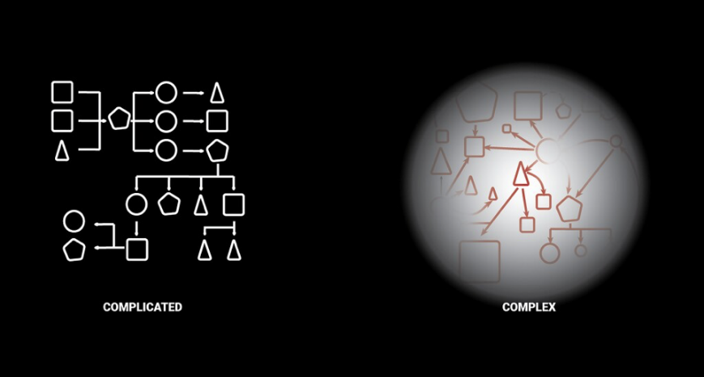
Κατανοώντας το επιχειρηματικό περιβάλλον I- η διαφορά σύνθετου (complex) απο πολύπλοκο (complicated)
We need to clarify the distinction between a ‘complicated’ and a ‘complex’ system. A complicated system can be (dis-)assembled and understood as the sum of its parts. Just as a car is assembled from thousands of well-understood parts, which when combined allow for simpler and safer driving. Multi-hazard risk models allow for the aggregation of risks into well-behaved, manageable or insurable risk products.
By contrast, a complex system exhibits emergent properties that arise from interactions among its constituent parts in which relational information is of critical importance to integrate the complex system. Understanding a complex system is not enough to know the parts. It is necessary to understand the dynamic nature of the relationships between each of the parts. In a complex system, it is impossible to know all the parts at any point in time. The human body, a city traffic system, or a national public health system are examples of complex systems

Slide 13
Γιατί είναι σημαντικό να γνωρίζεις για τα Μ&Αs
Οι ελληνικές επιχειρήσεις (και όχι μόνο) στην μετά πανδημία εποχή έχουν ανάγκη να δημιουργήσουν τις συνθήκες επιβίωσης όπου συνεπάγεται μείωση κόστους, αύξηση ανταγωνιστικότητας και καινοτόμος λειτουργία σε όλα τα επίπεδα
Ένα βασικό εργαλείο επίτευξης όλων των παραπάνω είναι οι συνεργασίες των εταιρειών ανεξαρτήτως κλάδου (βλ. Έκθεση Πισσαρίδη)
Επίσης αρκετές εταιρείες θα αποφασίσουν ή/και θα αναγκαστούν να οδηγηθούν σε μερική ή ολική αποεπένδυση και θα πρέπει να βρούν υποψηφίους επενδυτές για να αποφύγουν πολύπλοκες νομικές επιπλοκές λόγω αυξημένων ξένων υποχρεώσεων (δάνεια, πιστωτές κλπ)

Slide 14
Η λύση για επίτευξη υψηλών ρυθμών ανάπτυξης της Ελληνικής Οικονομίας είναι οι Συνεργασίες των Εταιρειών είτε σε εθνικό είτε σε διεθνές επίπεδο.
Μια νέα επένδυση χρειάζεται περίπου 3-4 έτη μέχρι να ξεκινήσει να αποδίδει κατά μέσο όρο άρα μπορεί η ελληνική οικονομία να αντέξει αυτό το χρονικό διάστημα ακόμα και αν είχε το σύνολο των επενδυτών μέχρι να πετύχει τους ρυθμούς ανάπτυξης για να ανταπεξέλθει των υποχρεώσεων της?
Σε αντίθεση οι συνεργασίες εταιρειών συμβάλουν στη μείωση των κόκκινων δανείων, στην μείωση της ανεργίας και στην αύξηση του ΑΕΠ με άμεσα αποτελέσματα

Slide 15
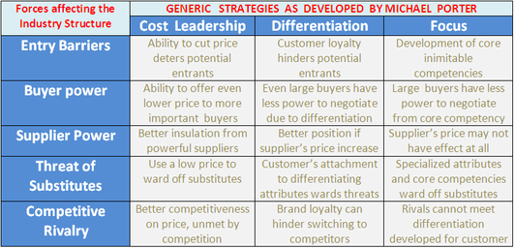
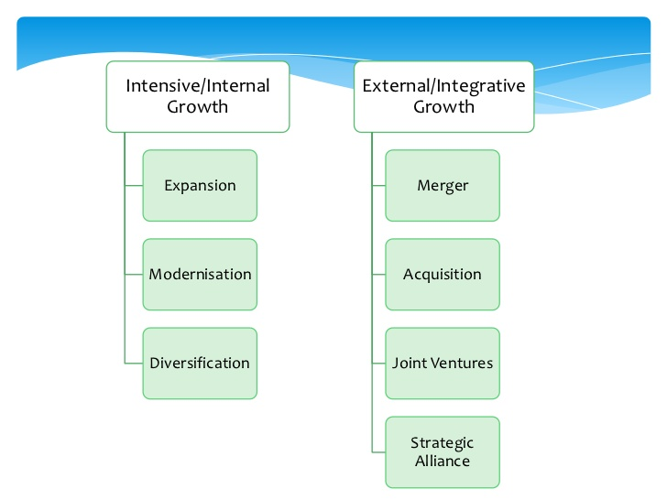
ΣΤΡΑΤΗΓΙΚΗ ΕΠΙΧΕΙΡΗΣΕΩΝ

Slide 16
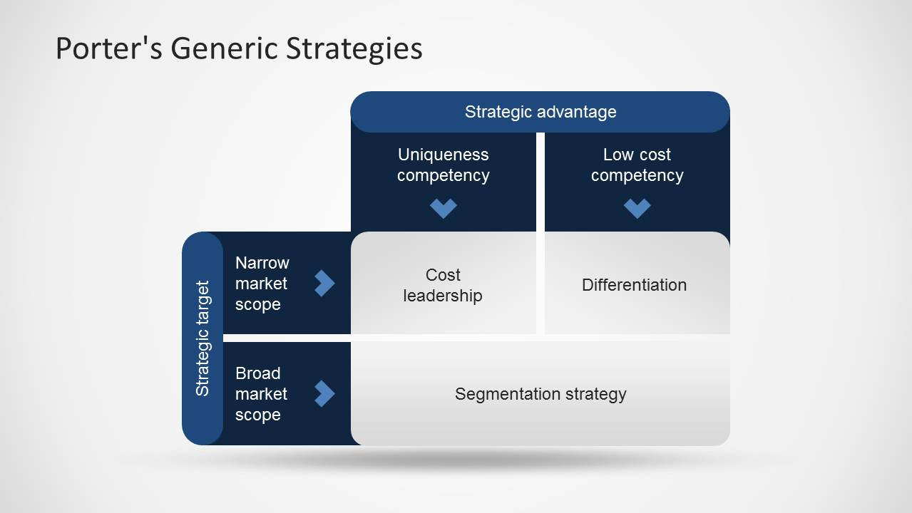
Generic Strategies: Growth (Horizontal/Vertical), Pause, Retrenchment

Slide 17
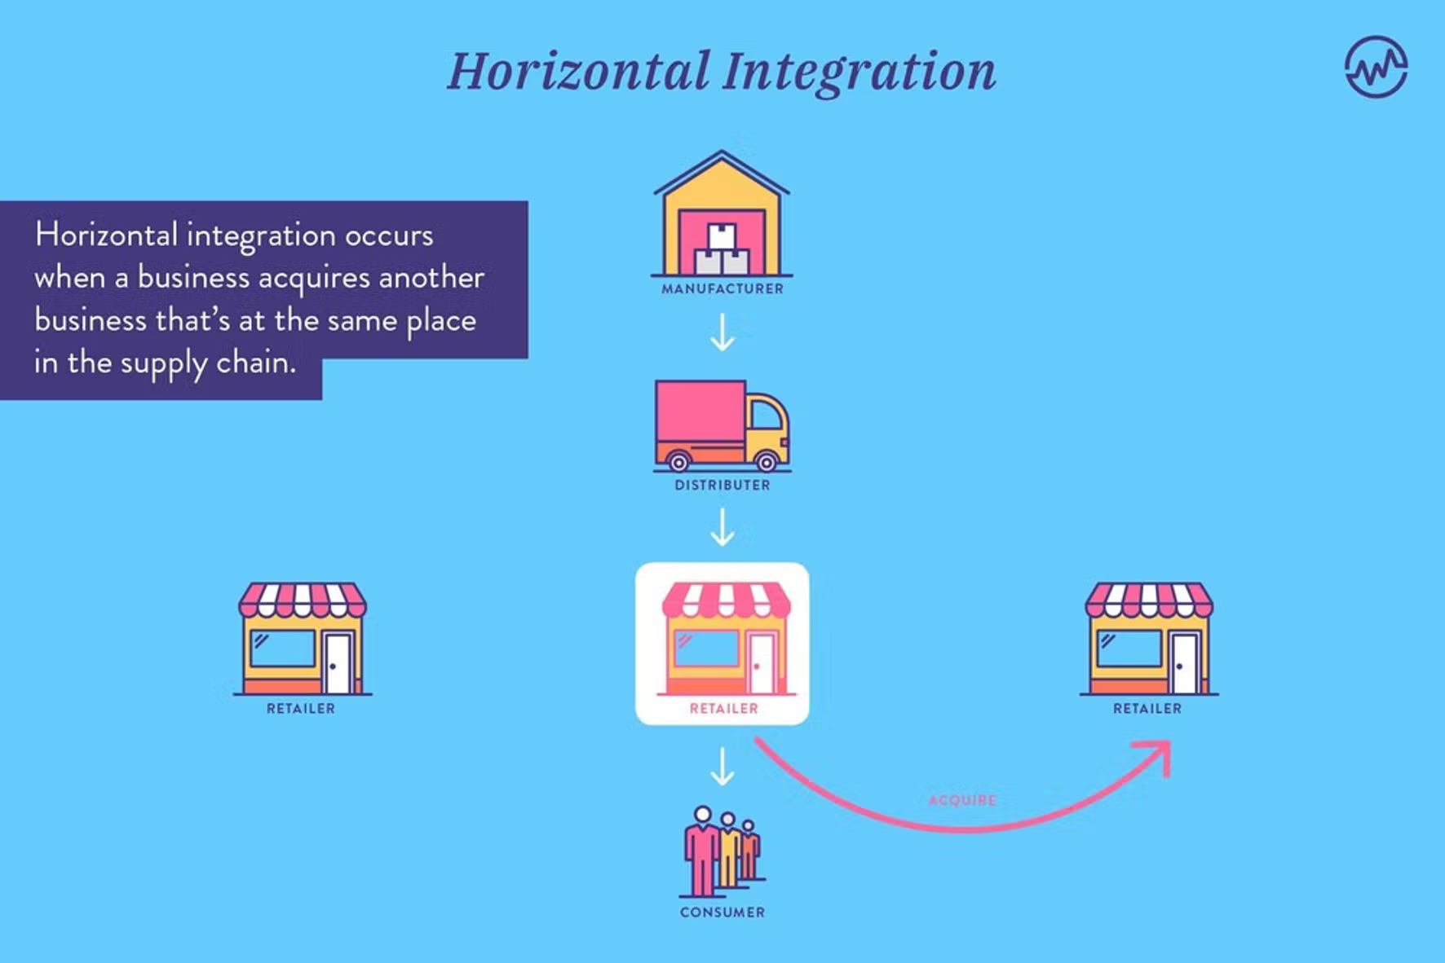
Horizontal Integration

Slide 18
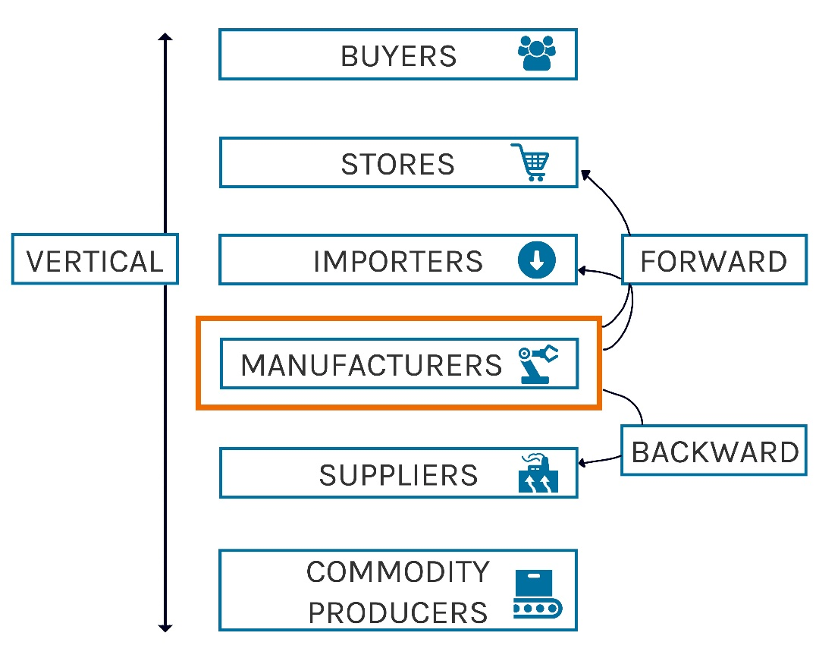
ΤΥΠΟΙ ΟΛΟΚΛΗΡΩΣΗΣ ΣΤΗΝ ΠΑΡΑΓΩΓΙΚΗ ΔΙΑΔΙΚΑΣΙΑ
1. Κάθετη Ολοκλήρωση (Vertical Integration)
- Σε προηγούμενα στάδια: η επιχείρηση επεκτείνεται στην παραγωγή των εισροών του υπάρχοντος προϊόντος της.
- Σε επόμενα στάδια: η επιχείρηση επεκτείνεται στην παραγωγή προϊόντων όπου το ήδη υπάρχον προϊόν μπορεί να χρησιμοποιηθεί ως εισροή.

Slide 19
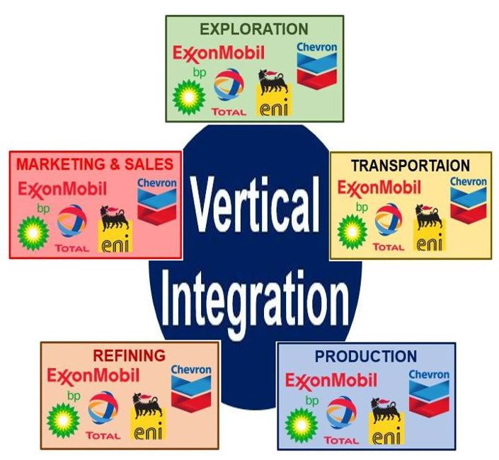
VERTICAL INTEGRATION

Slide 20
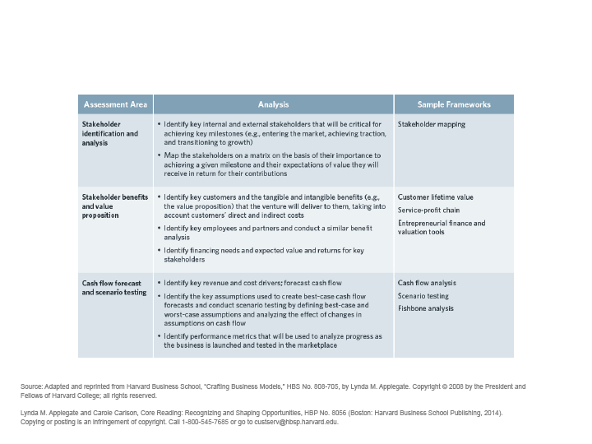
Identifying the Value
Created for Key Stakeholders

Slide 21
Προ απαιτούμενα κατανόησης συνεργασιών εταιρειών
ΣΤΑΚΟΔ
ΣΤΡΑΤΗΓΙΚΗ ΕΠΙΧΕΙΡΗΣΕΩΝ
ΑΝΑΛΥΣΗ ΣΥΝΟΛΙΚΟΥ ΚΙΝΔΥΝΟΥ
ΑΝΑΛΥΣΗ ΕΞΩΤΕΡΙΚΟΥ ΠΕΡΙΒΑΛΛΟΝΤΟΣ
ΑΝΑΛΥΣΗ ΚΛΑΔΟΥ
ΑΝΑΛΥΣΗ ΜΑΚΡΟΟΙΚΟΝΟΜΙΚΩΝ ΜΕΓΕΘΩΝ

Slide 22
ΠΡΟΕΤΟΙΜΑΣΙΑ & ΣΥΝΘΗΚΕΣ ΓΙΑ ΤΗ ΣΥΝΕΡΓΑΣΙΑ ΕΤΑΙΡΕΙΩΝ
Αναγκαιότητα κατανόησης από πλευράς υποψηφίων εμπλεκομένων επιχειρήσεων των:
  Που βρίσκομαι σήμερα
  Που θέλω να πάω
  Πως θα φτάσω τον στόχο
Ανάλυση πλεονεκτημάτων & μειονεκτημάτων κάθε επιχείρησης καθώς και επικείμενων κινδύνων και ευκαιριών προκειμένου να αξιολογηθεί αν και ποια μορφή συνεργασίας μπορεί να βοηθήσει στην καλύτερη υλοποίηση των στόχων της επιχείρησης.
  Στρατηγική παύσης(pause), αποεπένδυσης (retrenchment) και Ανάπτυξης (Growth) {Horizontal (Internal/External), Vertical Forward Integration or Vertical Backward Integration}
  Ενοποίηση ;H Εξαγορά (συνολική ή μερική/δια απορροφήσεως ή συμμετοχή) ;H Μετατροπή Υποχρεώσεων σε Κεφάλαιο (Leverage Buyout) Ή Management Buyout ‘Η Κοινοπραξία (Joint Venture)
Αναγνώριση, καταγραφή και αξιολόγηση υποψηφίων για συνεργασία εταιρειών
Επιλογή και διερεύνηση προθέσεων είτε απευθείας είτε μέσω τρίτου (πχ Τραπέζης ή Συμβούλων)

Slide 23
ΒΗΜΑΤΑ ΓΙΑ ΤΗΝ ΕΛΑΧΙΣΤΟΠΟΙΗΣΗ ΤΟΥ ΣΥΝΟΛΙΚΟΥ ΚΙΝΔΥΝΟΥ ΑΠΌ ΜΙΑ ΕΠΙΚΕΙΜΕΝΗ ΣΥΝΕΡΓΑΣΙΑ
Συλλογή και αξιολόγηση πληροφοριών για τους επιλεγέντες πιθανούς στόχους συνεργασίας αναφορικά με:
  Οικονομικά στοιχεία (πιστοληπτική ικανότητα, διάρθρωση κεφαλαίων, ρευστότητα, επισφάλειες, EBITDA, P/E κλπ)
  Στοιχεία αγοράς (πχ μερίδιο αγοράς, επικάλυψη αγοράς στόχου, προϊοντικό μίγμα, εφοδιαστική αλυσίδα και όροι προμήθειας κλπ)
  Αξιολόγηση Αντίληψης & Συμπεριφοράς Ομάδας Διαχείρισης (βάσει δικής μας κρίσης και αντίληψης αγοράς!!!!)
Προετοιμασία εταιρείας (εμπλεκόμενοι άνθρωποι και αναγκαία έγγραφα/στοιχεία) για την επικείμενη/επιδιωκόμενη συνεργασία (M&As is a team work!!!!)
Υπογραφή Συμφωνητικού Εμπιστευτικότητας (Confidentiality Agreement) με κάθε υποψήφιο συνεργαζόμενο
Υπογραφή Μνημονίου Αμοιβαίας Κατανόησης (Memorandum of Understanding-MoU) ή Μνημονίου Συνεργασίας (Memorandum of Agreement)

Slide 24
ΒΗΜΑΤΑ ΥΛΟΠΟΙΗΣΗΣ ΜΙΑΣ ΚΑΤΑΡΧΙΝ ΣΥΜΦΩΝΙΑΣ ΜΕΡΩΝ και υπό προϋποθέσεις ΟΛΟΚΛΗΡΩΣΗΣ ΜΙΑΣ ΣΥΜΦΩΝΙΑΣ ΜΕΡΩΝ
Ορισμός ομάδας εργασίας που θα συμμετέχει στο data room (εσωτερικών στελεχών επιχείρησης ή/και εξωτερικών εξειδικευμένων συμβούλων πχ ορκωτών, νομικών, χρηματοοικονομικών)
Συμφωνία μερών επι της κατάστασης ελεγχόμενων εγγράφων/στοιχείων
Σαφείς οδηγίες προς Νομικούς (Νομικός Έλεγχος), Οικονομικούς (για υφιστάμενα και πιθανολογούμενες μεταβολές οικονομικών μεγεθών), Τεχνικών (περί επάρκειας δυναμικότητας, αναγκαίων επενδύσεων, αδειοδοτήσεων κλπ)
Αξιολόγηση των εκθέσεων που λαμβάνουμε ως προϊόν ολοκλήρωσης του data room
Εισήγηση προς Δ.Σ. και από Δ.Σ. προς Γ.Σ. ( αν είναι θετική τότε προχωράμε στα παρακάτω)
Υπογραφή συμφωνίας μετόχων (shareholders’ agreement) – συνήθως με την επιφύλαξη διαλυτικών αιρέσεων ή συνθηκών πλήρωσης (covenants)
Οριστικές αποφάσεις έγκρισης από τα αρμόδια όργανα των συμβαλλομένων εταιρειών
Υποβολή, όπου απαιτείται, στους αρμόδιους θεσμούς για τη λήψη των απαιτούμενων εγκρίσεων ή έκδοση σχετικών αποφάσεων διοικητικών πράξεων ή προϋποθέσεων για την ολοκλήρωση της συναλλαγής

Slide 25
ΤΡΟΠΟΙ ΕΛΑΧΙΣΤΟΠΟΙΗΣΗΣ ΚΙΝΔΥΝΩΝ ΓΙΑ ΤΗΝ «ΜΕΤΑ- ΟΛΟΚΛΗΡΩΣΗ ΣΥΝΕΡΓΑΣΙΑ ΕΠΟΧΗ»
Η φύση απεχθάνεται τα κενά και το επιχειρείν τις ασάφειες
Διαμόρφωση από κοινού του πλάνου υλοποίησης της συνεργασίας (business plan) με διακριτούς στόχους και ρόλους των εμπλεκομένων
Επιλογή ομάδας διαχείρισης από κοινού (ανάλογα τη μορφή συνεργασίας) που θα αναλάβει την εποπτεία εφαρμογής του post-merger or post-acquisition integration plan
Δημιουργία συνθηκών ασφάλειας και ελαχιστοποίησης αβεβαιότητας λόγω έλλειψης σαφούς και επαρκούς πληροφόρησης

Slide 26
ΣΤΑΚΟΔ Ή SIC (STANDARD INDUSTRIAL CLASSIFICATION)

Slide 27
ΑΝΑΛΥΣΗ ΣΥΝΟΛΙΚΟΥ ΚΙΝΔΥΝΟΥ
TR= M+β
MARKET RISK – SYSTEMIC RISK
BETA – BUSINESS RISK
Yd= C+ I/S + G

Slide 28
ΚΑΤΑΝΟΗΣΗ ΤΩΝ ΔΙΑΦΟΡΩΝ ΜΕΤΑΞΥ ΤΩΝ ΠΗΓΩΝ ΚΕΦΑΛΑΙΩΝ
ΠΗΓΕΣ ΚΕΦΑΛΑΙΩΝ - ΧΑΡΑΚΤΗΡΙΣΤΙΚΑ | ΚΙΝΔΥΝΟΣ | ΑΠΟΔΟΣΗ | ΔΙΑΣΦΑΛΙΣΕΙΣ | ΧΡΟΝΙΚΗ ΔΕΣΜΕΥΣΗ
ΙΔΙΑ ΚΕΦΑΛΑΙΑ | ΜΕΧΡΙ ΤΟ 100% ΥΨΗΛΗ ΠΡΟΣΔΟΚΙΑ ΓΙΑ ΕΠΙΤΕΥΞΗ ΚΕΦΑΛΑΙΑΚΗΣ ΥΠΕΡΑΞΙΑΣ (CAPITAL APPRECIATION)= ΤΙΜΗ ΠΩΛΗΣΗΣ- ΤΙΜΗ ΑΓΟΡΑΣ ΜΕΤΟΧΗΣ | ΑΓΝΩΣΤΗ /ΑΒΕΒΑΙΗ ΠΡΟΣΔΟΚΙΑ ΓΙΑ ΥΨΗΛΗ ΑΠΟΔΟΣΗ – ΜΕΡΙΣΜΑΤΑ (CAPITAL YIELD) | ΚΑΜΙΑ | ΜΕΧΡΙ ΤΗ ΛΥΣΗ & ΕΚΚΑΘΑΡΙΣΗ ΤΗΣ ΕΤΑΙΡΕΙΑΣ
ΞΕΝΑ ΚΕΦΑΛΑΙΑ | ΠΕΡΙΟΡΙΣΜΕΝΟΣ ΛΟΓΩ ΕΝΟΧΙΚΩΝ ΚΑΙ ΕΜΠΡΑΓΜΑΤΩΝ ΕΓΓΥΗΣΕΩΝ | ΠΡΟΚΑΘΟΡΙΣΜΕΝΗ ΚΟΣΤΟΣ ΚΕΦΑΛΑΙΟΥ + ΚΙΝΔΥΝΟΣ ΕΠΙΧΕΙΡΗΣΗΣ+ ΜΙΚΤΟ ΠΕΡΙΘΩΡΙΟ ΚΕΡΔΟΥΣ= ΚΑΘΟΡΙΣΜΟΣ ΕΠΙΤΟΚΙΟΥ | ΕΜΠΡΑΓΜΑΤΕΣ ΚΑΙ ΕΝΟΧΙΚΕΣ | ΠΡΟΚΑΘΟΡΙΣΜΕΝΗ ΒΡΑΧΥ πχ ΚΕΦΑΛΑΙΟ ΚΙΝΗΣΗΣ 6-12 ΜΉΝΕς ΜΑΚΡΟ πχ 3-15 χρόνια

Slide 29
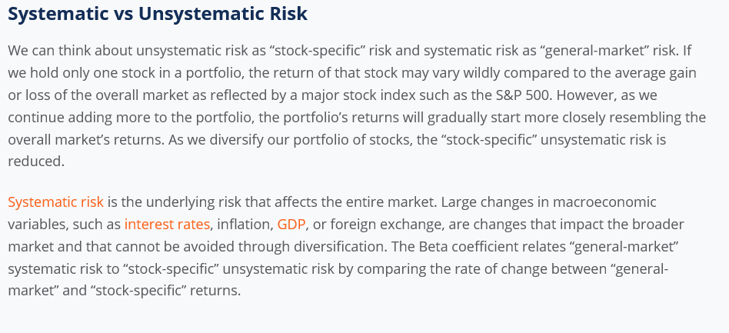
TR= M+β

Slide 30
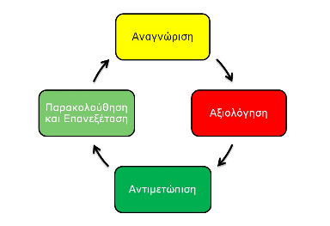
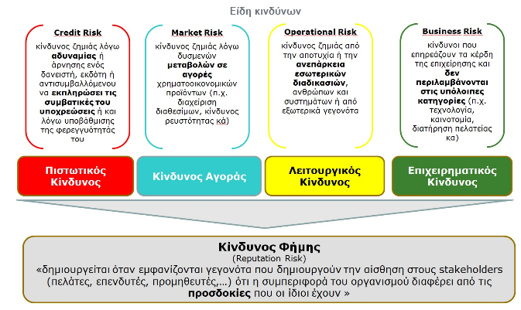
ΧΑΡΤΟΓΡΑΦΗΣΗ ΚΙΝΔΥΝΩΝ

Slide 31
Συστημικοί και Μη Κίνδυνοι
Συστημικοί Κίνδυνοι: Προέρχονται κυρίως απο την Άσκηση της Νομισματικής & Δημοσιονομικής Πολιτικής
Νομισματική: Διαμόρφωση Επιτοκίων/Ρευστότητα/Μ1 ποσότητα χρήματος/ Διαμόρφωση % Ανεργίας/Πληθωρισμός/ Συναλλαγματικές Ισοτιμίες, Κ.Κ.Ψηφιακό Νόμισμα (μετατροπή με ρευστό πχ 1/3)
Δημοσιονομική: Διαμόρφωση Άμεσων & Έμμεσων Φόρων, Φορολόγηση Περιουσιακών Στοιχείων, Αύξηση Δημοσίου Χρέους, Απόδοση Ομολόγων Δημοσίου, Δημοσιονομικό Έλλειμμα

Slide 32
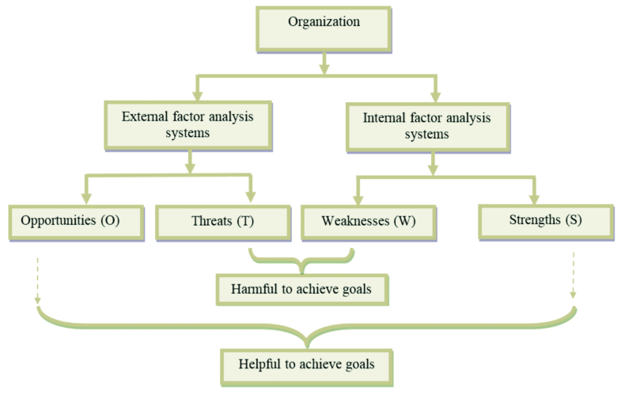
ΑΝΑΛΥΣΗ ΕΣΩΤΕΡΙΚΟΥ ΚΑΙ ΕΞΩΤΕΡΙΚΟΥ ΠΕΡΙΒΑΛΛΟΝΤΟΣ ΚΙΝΔΥΝΟΙ

Slide 33
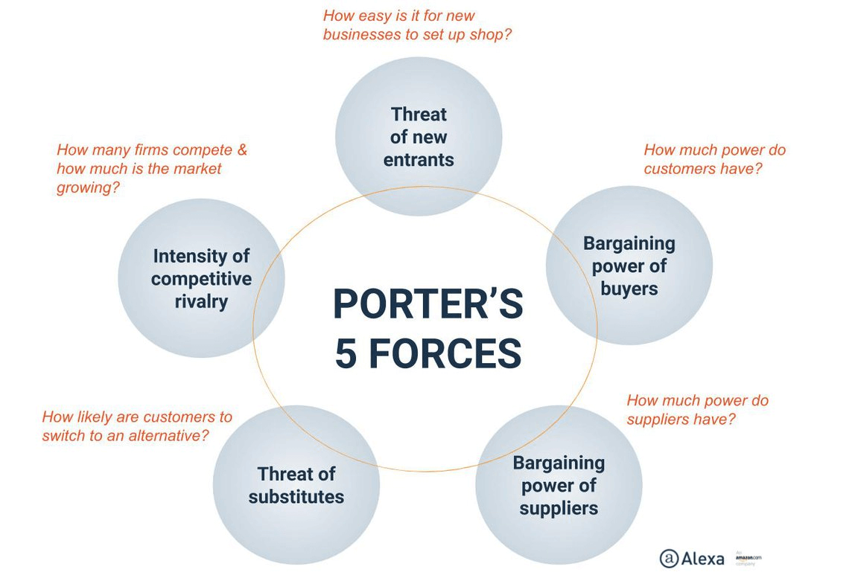
ΑΝΑΛΥΣΗ ΚΛΑΔΟΥ

Slide 34
ΑΝΑΛΥΣΗ ΒΑΣΙΚΩΝ ΜΑΚΡΟΟΙΚΟΝΟΜΙΚΩΝ ΜΕΓΕΘΩΝ
Yd= C+S/I+G
Yield curve
Public Debt/GDP ratio
Inflation vs Unemployment
Monetary Policy (M1, M2, Money Velocity) – Interest Rates
Fiscal Policy (Taxation, Public Spending, Public Deficit)
The Role of Central Banks

Slide 35
Η ΑΝΑΛΥΣΗ ΚΛΑΔΙΚΩΝ ΣΤΟΙΧΕΙΩΝ ΩΣ ΕΡΓΑΛΕΙΟ ΟΙΚΟΝΟΜΙΚΗΣ ΠΟΛΙΤΙΚΗΣ/ΠΙΣΤΩΤΙΚΗΣ ΠΟΛΙΤΙΚΗΣ ΚΑΙ ΧΡΗΜΑΤΟΔΟΤΗΣΗΣ ΕΠΙΧΕΙΡΗΣΕΩΝ
ΑΞΙΟΛΟΓΗΣΗ ΕΠΙΠΤΩΣΕΩΝ ΣΥΣΤΗΜΙΚΟΥ ΚΙΝΔΥΝΟΥ ΣΕ ΔΙΑΦΟΡΕΤΙΚΟΥΣ ΚΛΑΔΟΥΣ ΕΠΙΧΕΙΡΗΜΑΤΙΚΗΣ ΔΡΑΣΤΗΡΙΟΤΗΤΑΣ
ΑΝΑΛΥΣΗ ΑΡΙΘΜΟΔΕΙΚΤΩΝ, ΑΝΑΛΥΣΗ ΤΑΜΕΙΑΚΩΝ ΡΟΩΝ
ΑΝΑΛΥΣΗ ΚΥΚΛΟΥ ΕΡΓΑΣΙΩΝ, ΑΝΑΛΥΣΗ ΠΙΣΤΩΤΙΚΟΥ ΚΙΝΔΥΝΟΥ ΒΑΣΕΙ ΔΕΙΚΤΗ ΜΟΧΛΕΥΣΗΣ, ΝΕΚΡΟΥ ΣΗΜΕΙΟΥ ΛΕΙΤΟΥΡΓΙΑΣ
ΔΙΑΜΟΡΦΩΣΗ ΠΟΛΙΤΙΚΩΝ ΣΕ ΚΛΑΔΙΚΟ ΕΠΙΠΕΔΟ ΣΕ ΣΥΝΕΡΓΑΣΙΑ ΜΕ ΤΑ ΧΡΗΜΑΤΟΠΙΣΤΩΤΙΚΑ ΙΔΡΥΜΑΤΑ ΓΙΑ ΤΗΝ ΕΛΑΧΙΣΤΟΠΟΙΗΣΗ ΤΩΝ ΑΡΝΗΤΙΚΩΝ ΕΠΙΠΤΩΣΕΩΝ ΚΑΙ ΤΗ ΠΡΟΣΕΛΚΥΣΗ ΞΕΝΩΝ ΕΠΕΝΔΥΤΩΝ ΜΕ ΕΜΦΑΣΗ ΣΤΗ ΜΕΤΑΦΟΡΑ ΤΕΧΝΟΓΝΩΣΙΑΣ ΚΑΙ ΠΡΟΣΒΑΣΗ ΣΕ ΚΑΝΑΛΙΑ ΔΙΑΝΟΜΗΣ

